Slide 1
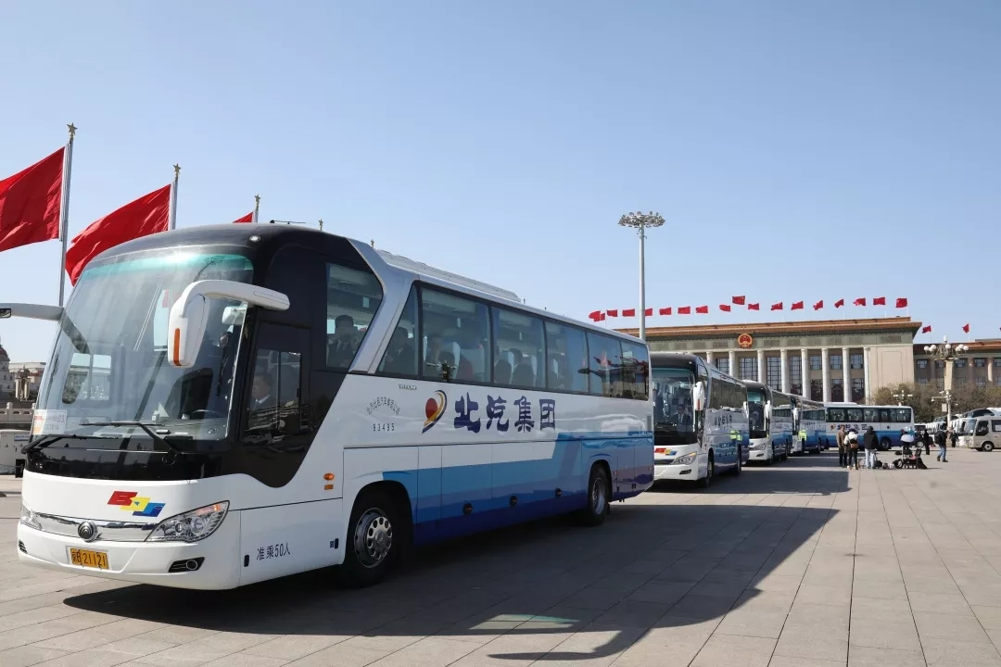

北京北汽出租汽车集团有限责任公司

Slide 2
01
01
公司概况
目录
02
风采展示
03
经典案例
04
车型简介

Slide 3
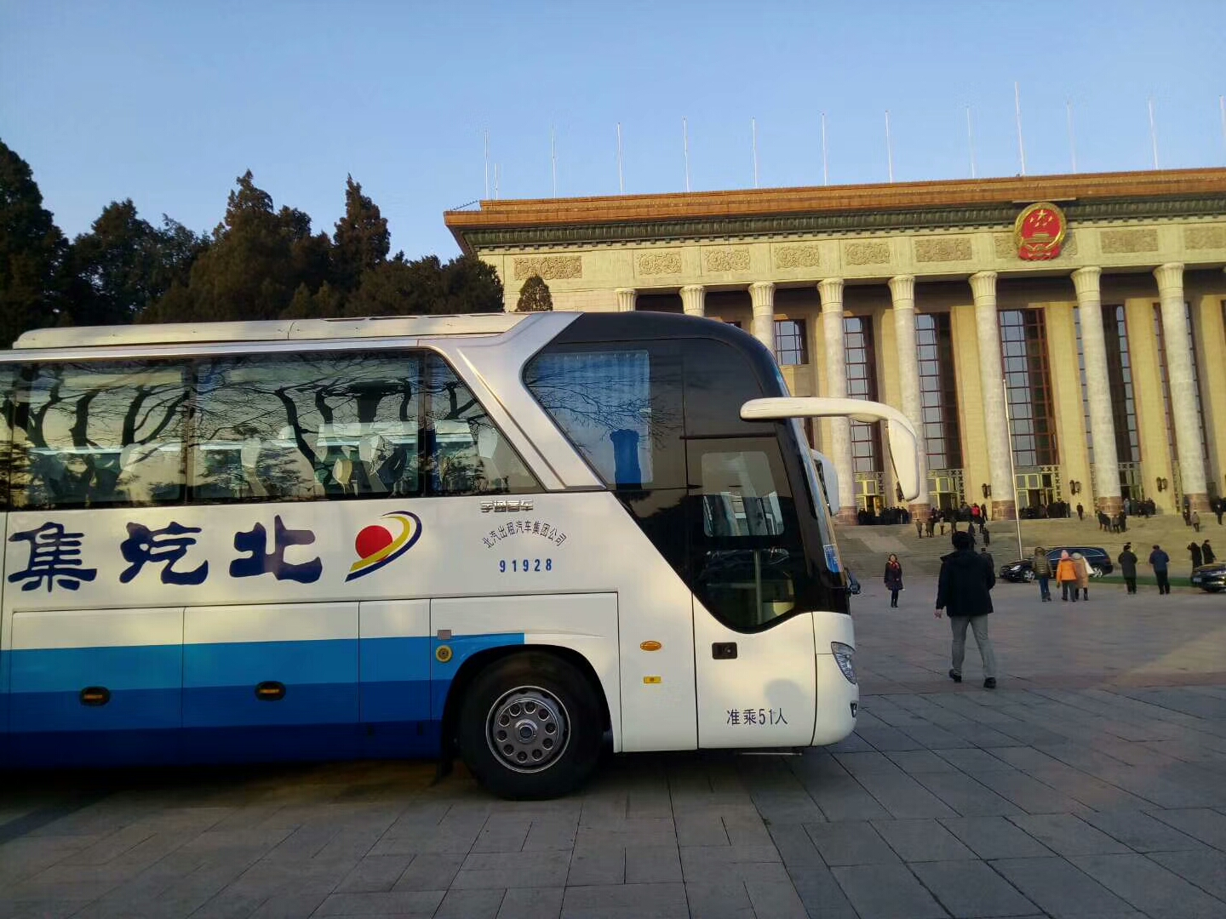
北 汽 简 介
北京北汽出租汽车集团有限责任公司（简称北汽集团）是目前中国出租、旅游汽车综合服务行业中历史最久、规模最大、综合接待能力最强的公司之一，长年执行国家重大政治活动（包含北京市内及阜外业务、包含国家政治会议及国际政治会议等，具体为连续46年圆满完成全国人代会交通服务任务；圆满完成亚运会、世妇会、2008北京奥运会及残奥会、APEC会议、世界田径锦标赛、反法西斯胜利70周年活动、科协大会、一带一路峰会、世园会、国庆七十周年庆典、疫情表彰大会、车展、2022北京冬奥会及冬残奥会、北京市人代会、服贸会等重大交通服务任务），为部队、警卫局、医院、各大部委及企事业单位提供班车服务。是全国人大、外交部、中联部等国家部委的指定用车单位。故干部及驾驶员都有丰富的从业经验，在人员车辆上有对应的服务标准、手册以及严格要求的突发情况处置预案。拥有安全生产标准化建设等级证明和质量管理体系认证证书。不仅拥有众多中高端和商务客户群体服务的奔驰、奥迪、红旗、帕萨特、别克GL8、宇通T7、丰田考斯特等中、高端商务车辆，还拥有高端旅游大客车、中型商务车
北汽集团在商务用车领域车型众多、服务优质。服务团队管理有序，调度响应快，配备了负责安全运营管理的专职队长，驾驶员具有多年上规格会议的服务意识、过硬的专业技能和良好的职业素养。

Slide 4
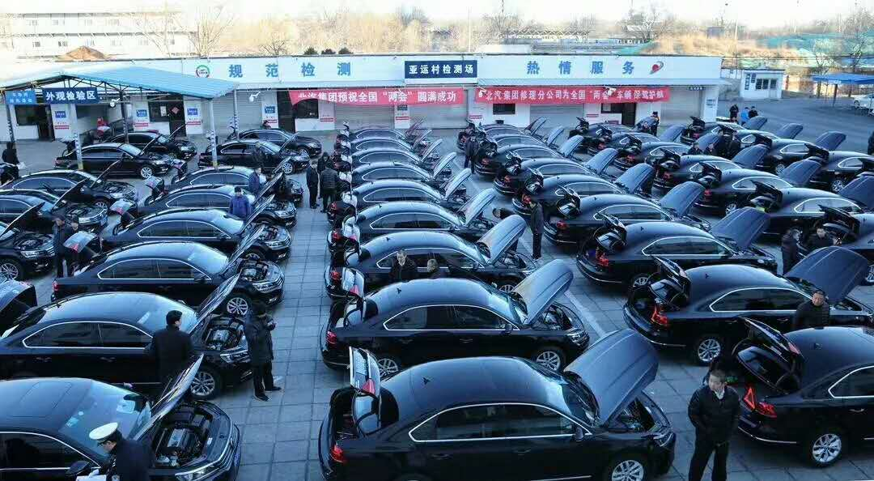
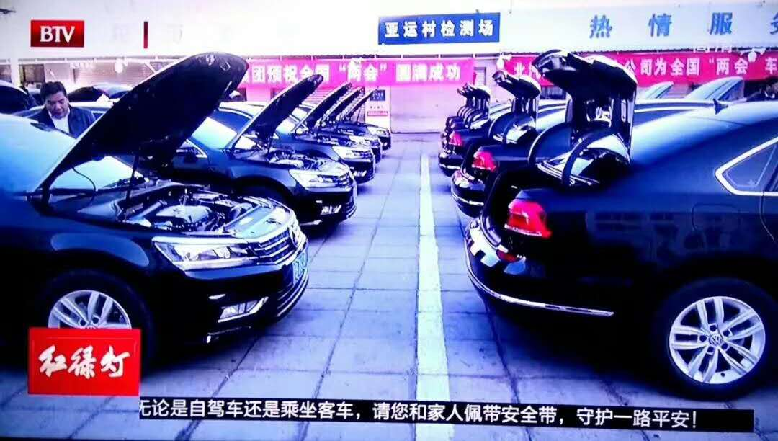
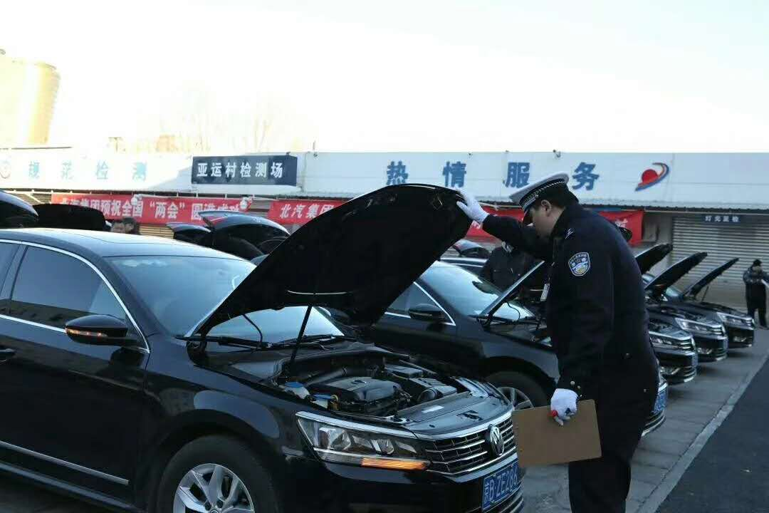
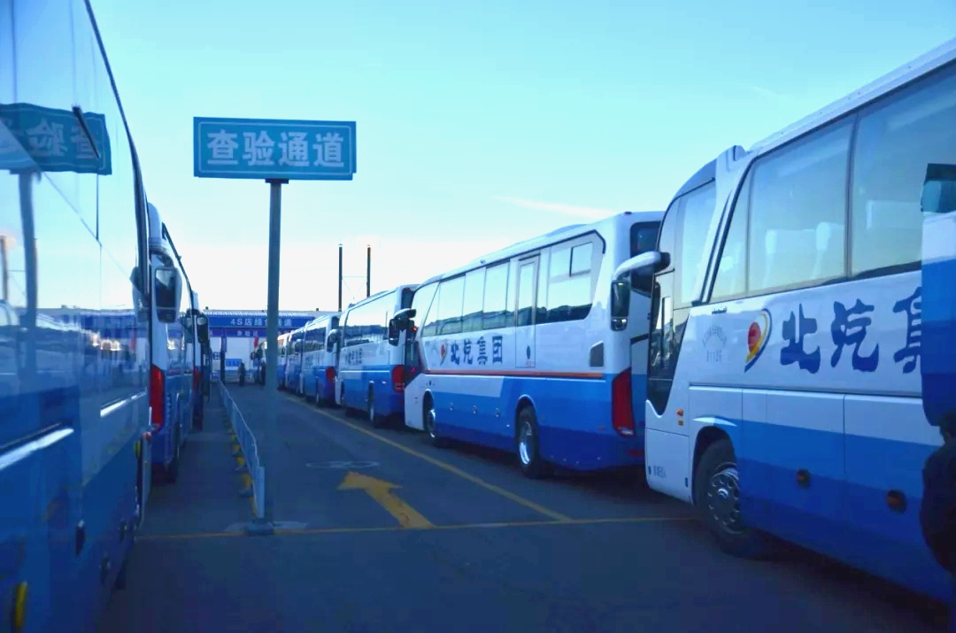
风采展示
按北汽集团整体部署，为了有效保障全国“两会”的顺利召开，所有上会车辆在北汽修理分公司机动车检测场，逐车检修，验车，确保大会用车安全。

Slide 5
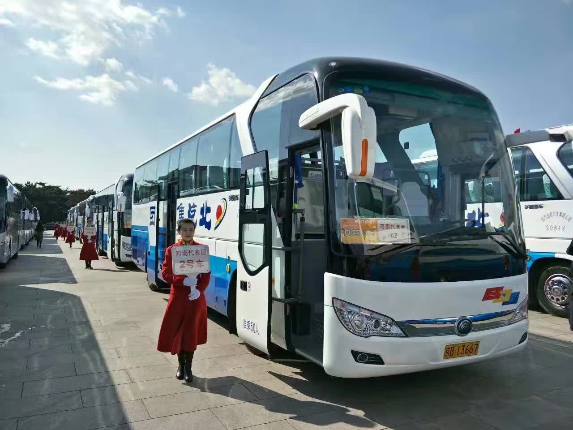
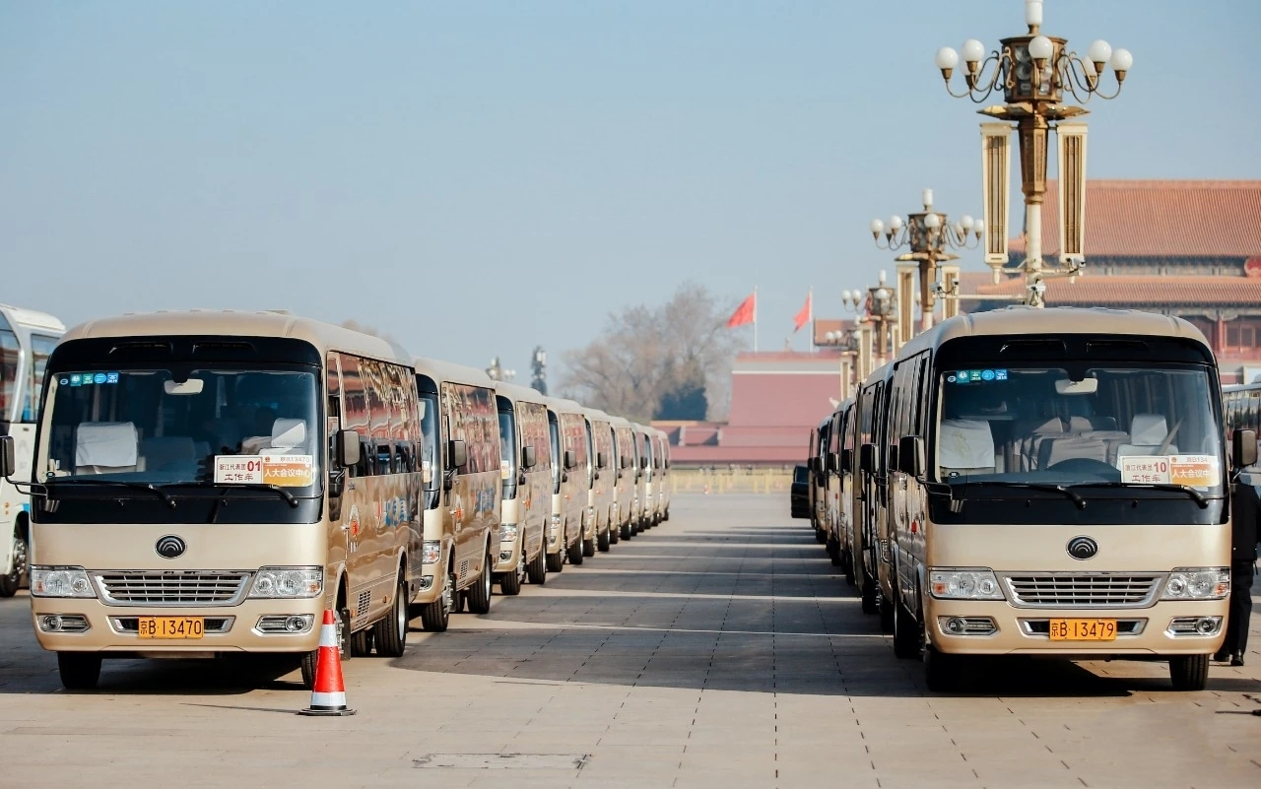
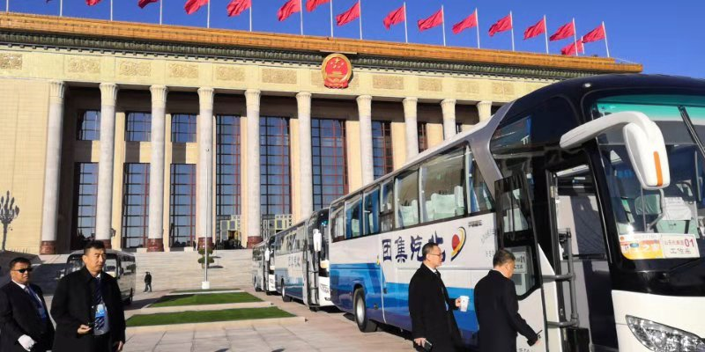
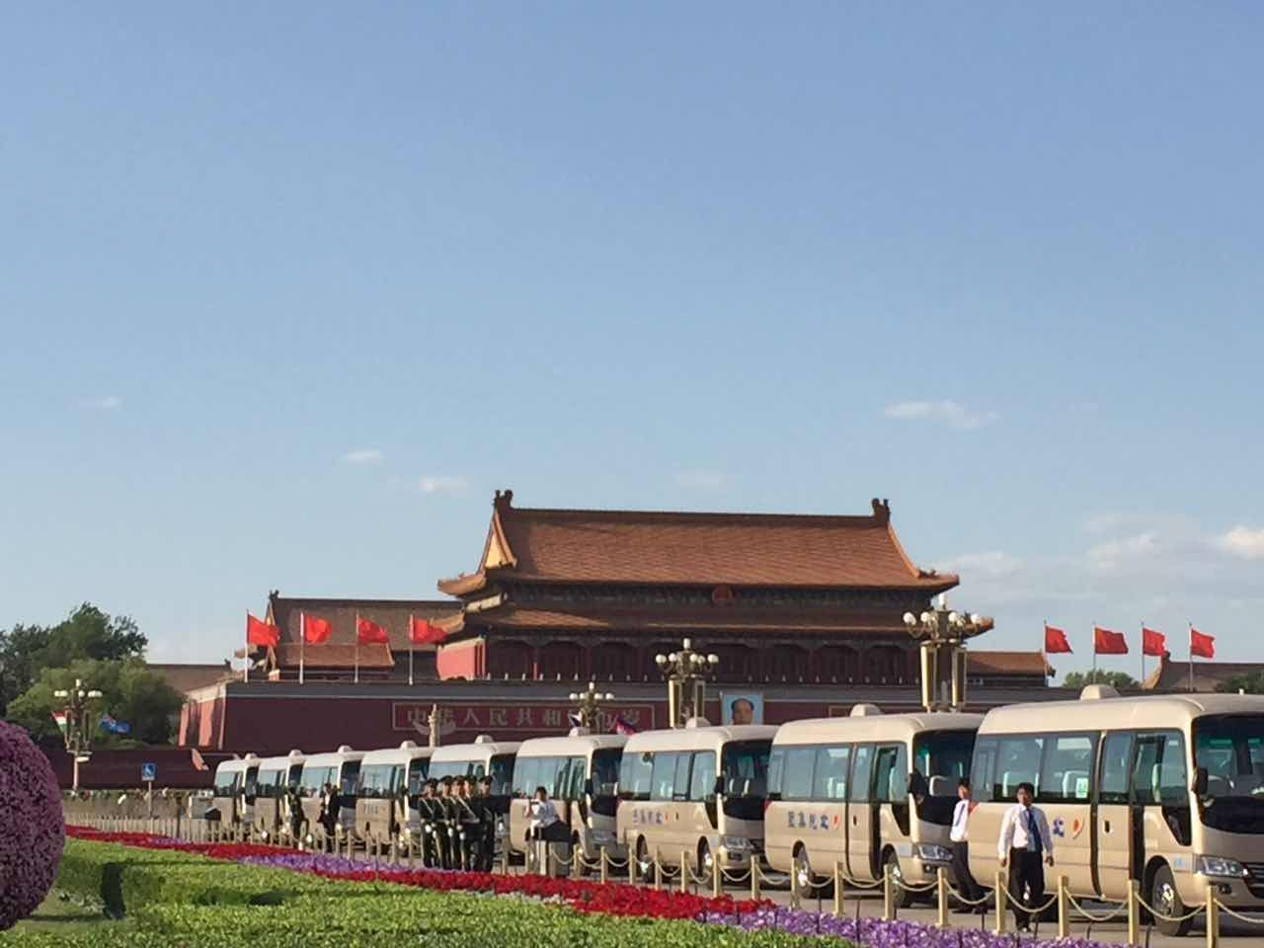
风采展示
全 国 两 会

Slide 6
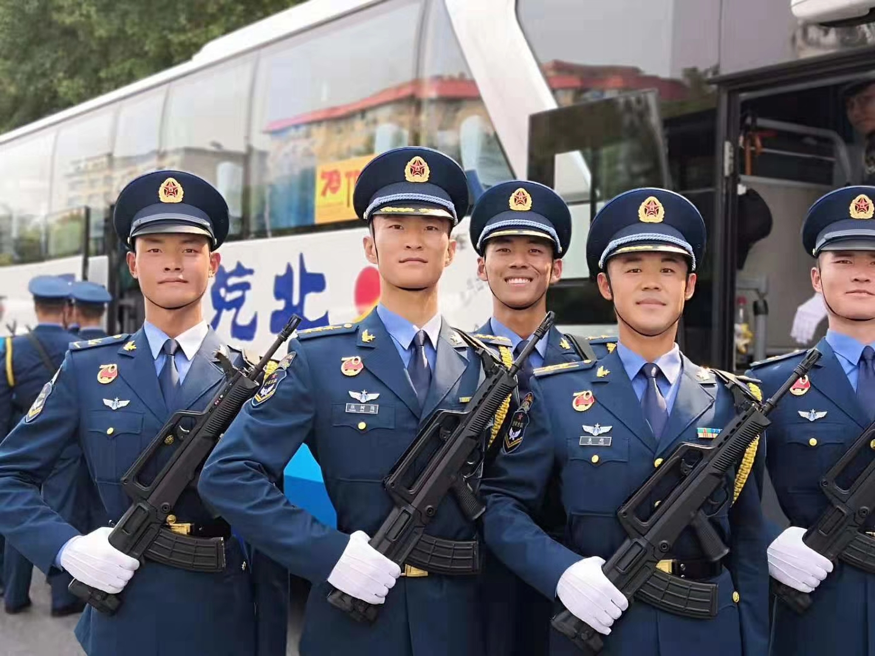
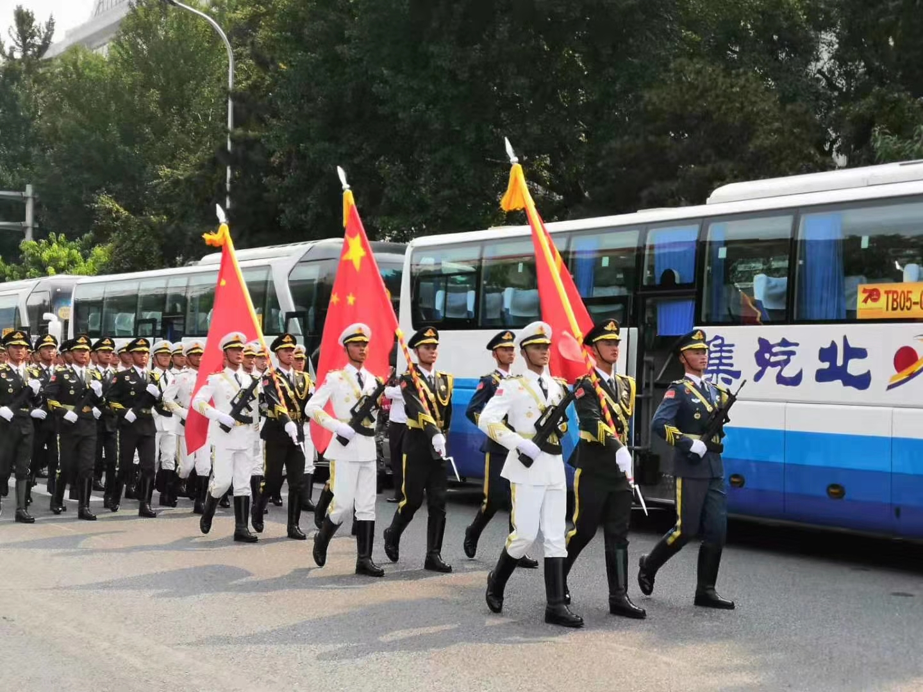
风采展示
70年大庆保障任务
国庆庆祝活动保障任务期间，北汽集团共派出499名驾驶员和管理人员、402部车辆，运送授勋人员、受阅官兵、副国级、部级党政机关领导等嘉宾共11200余人。

Slide 7
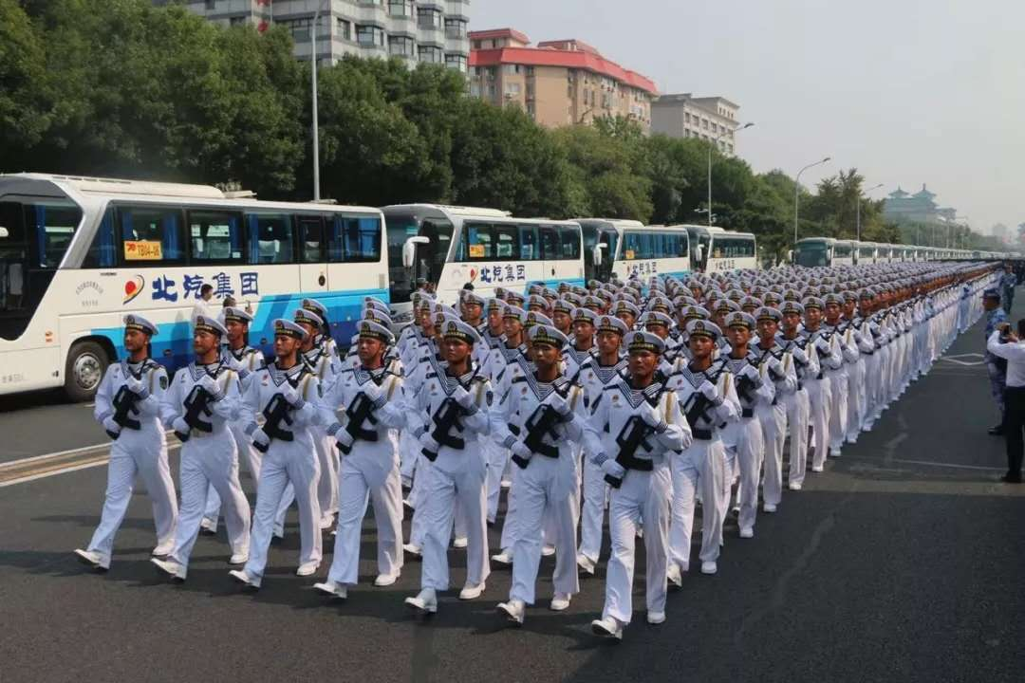
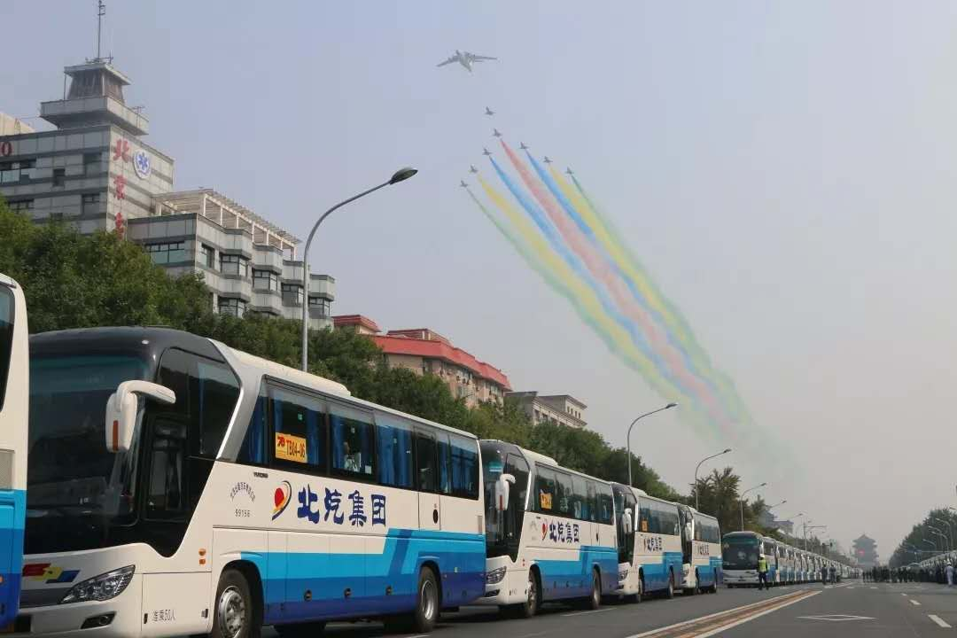
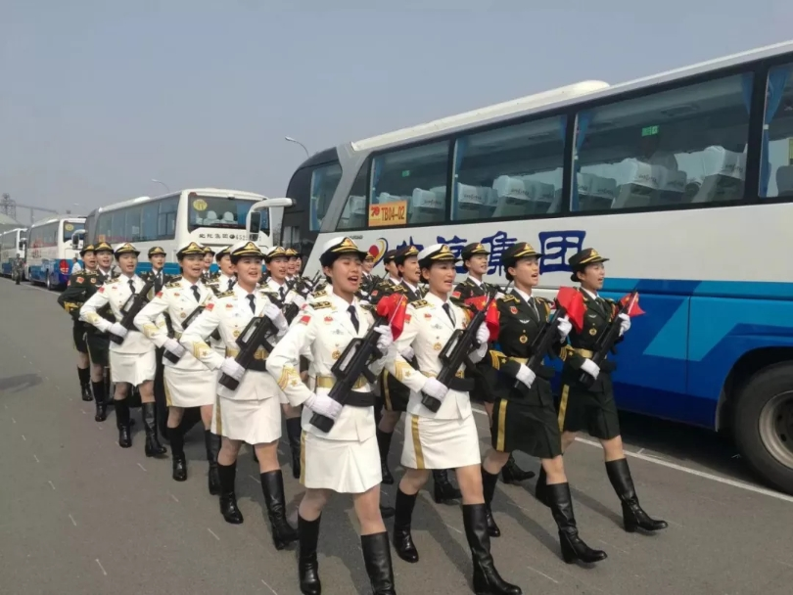
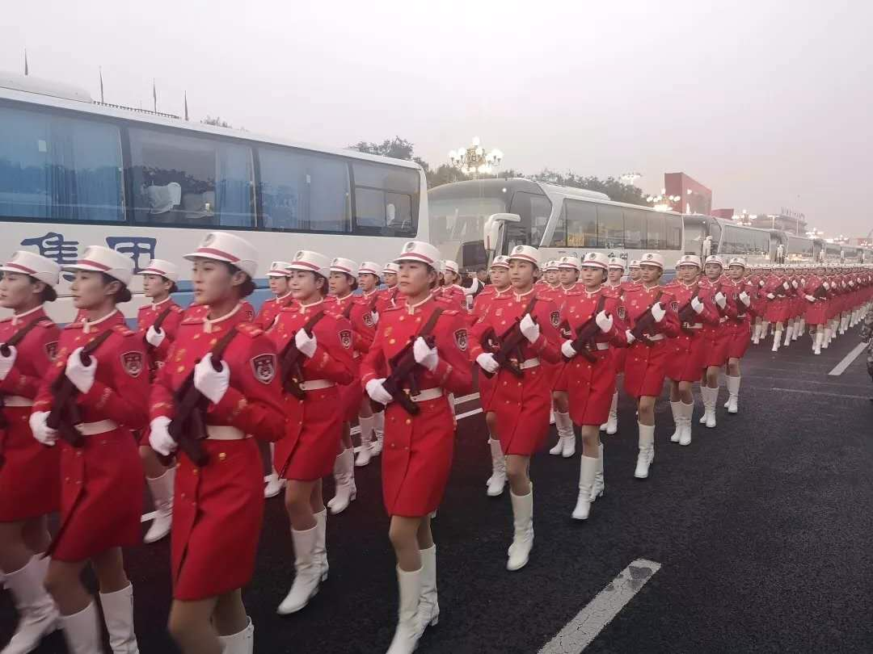
风采展示

Slide 8
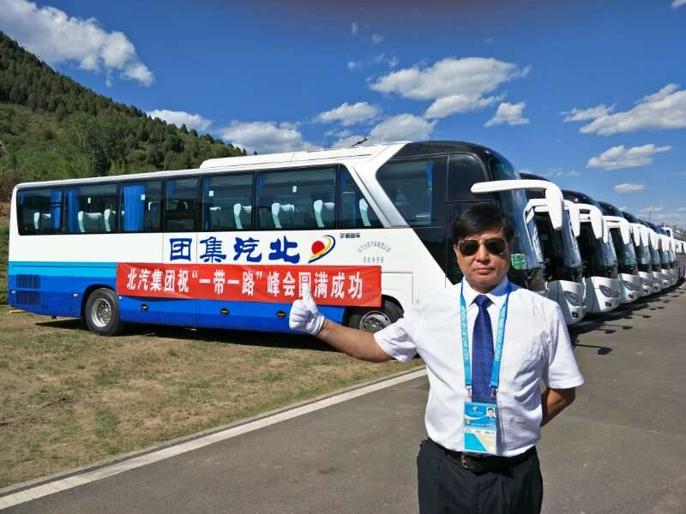
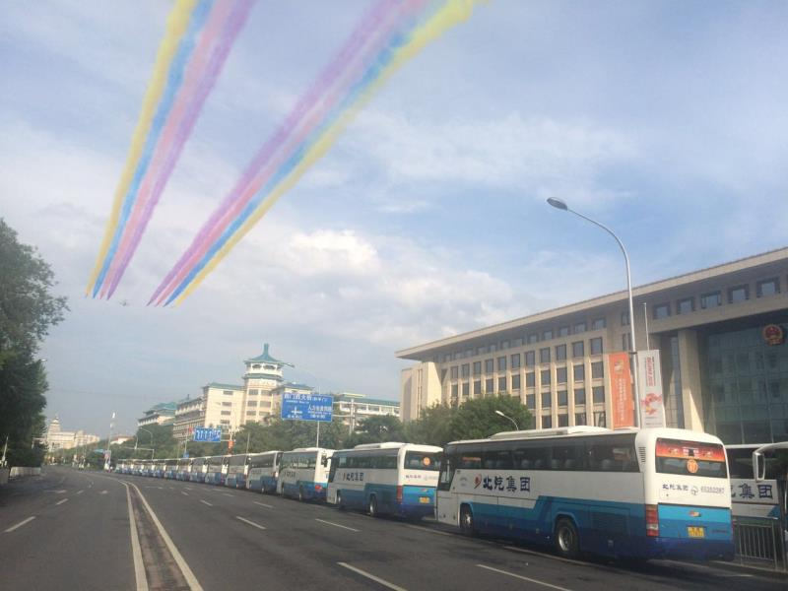
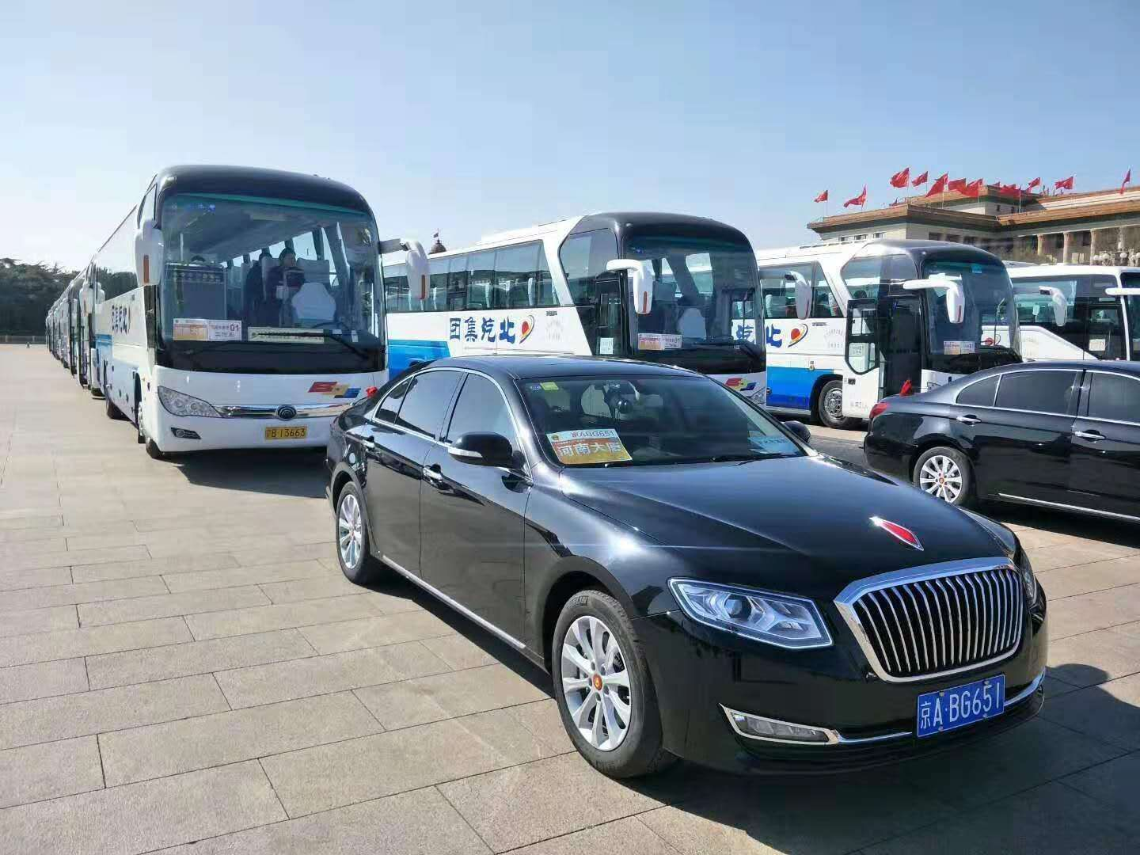
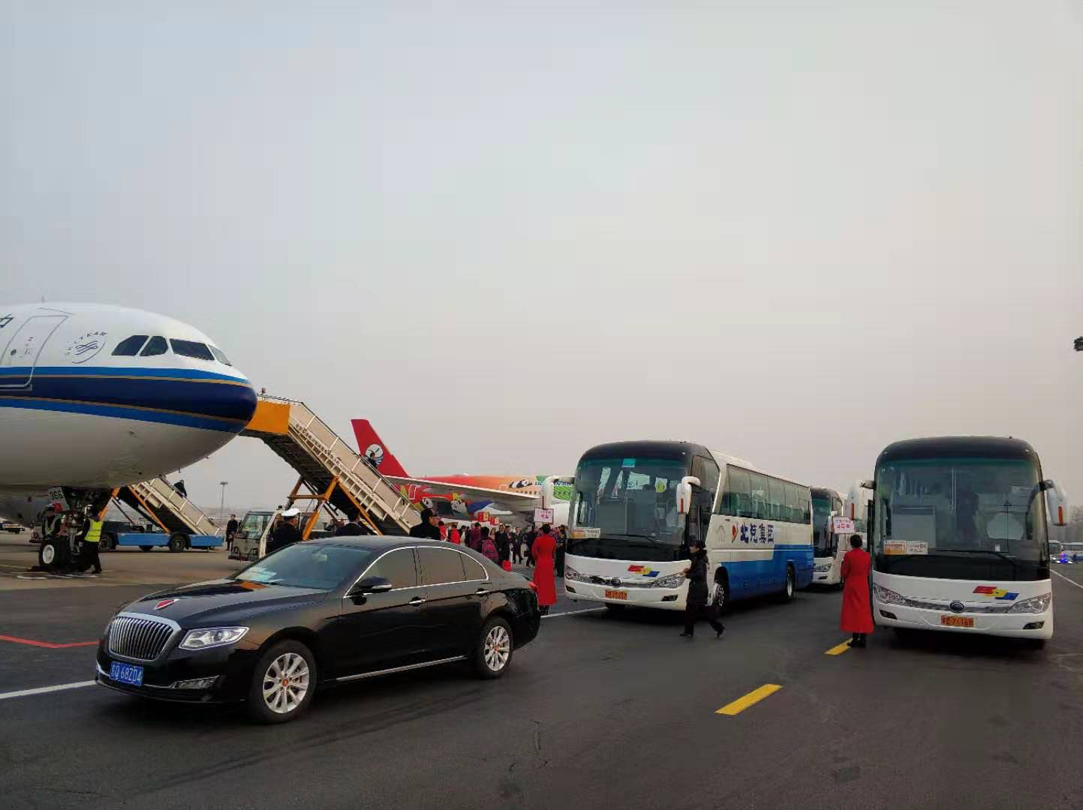
风采展示

Slide 9
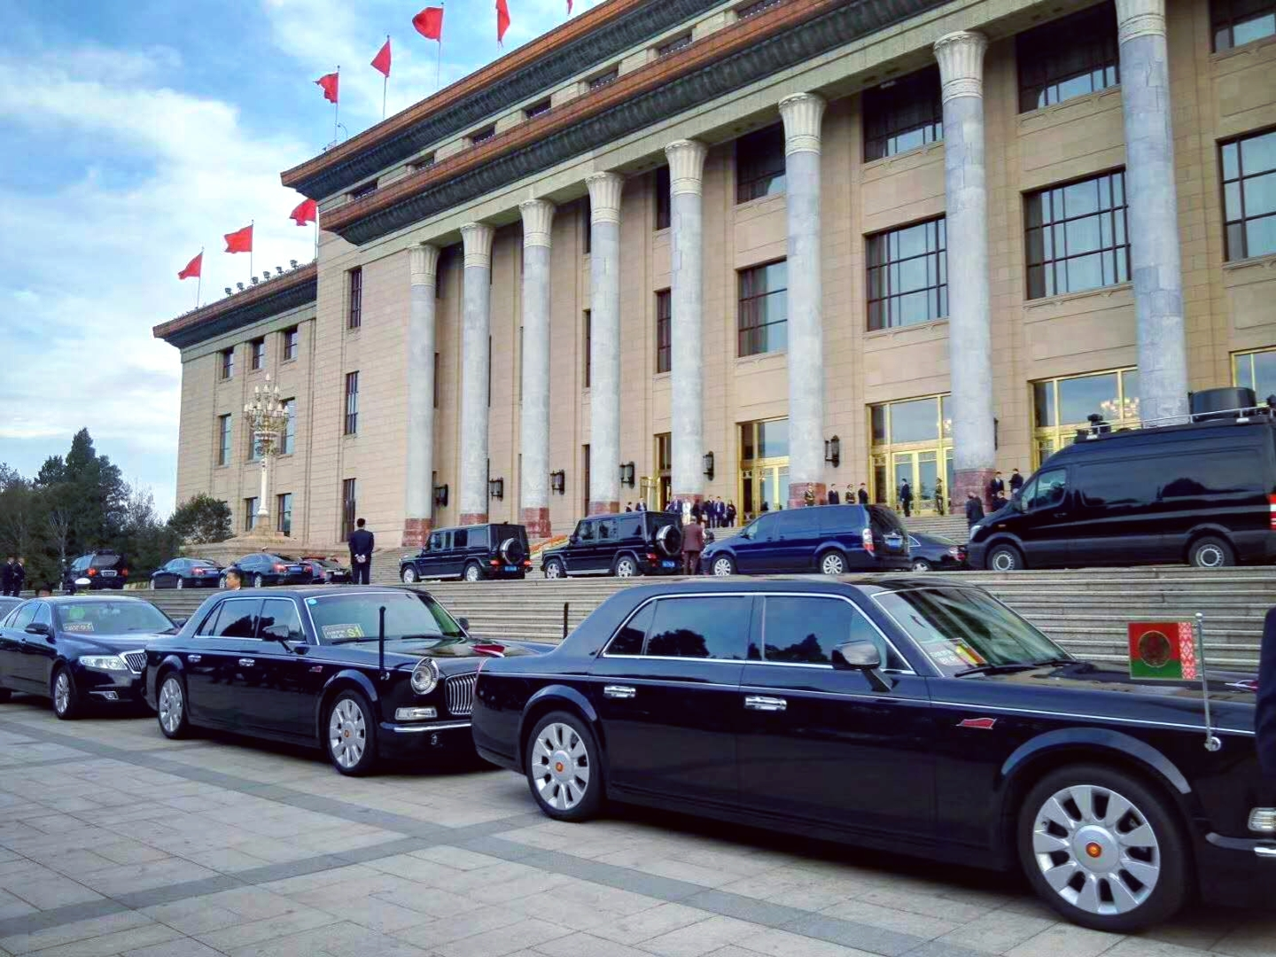
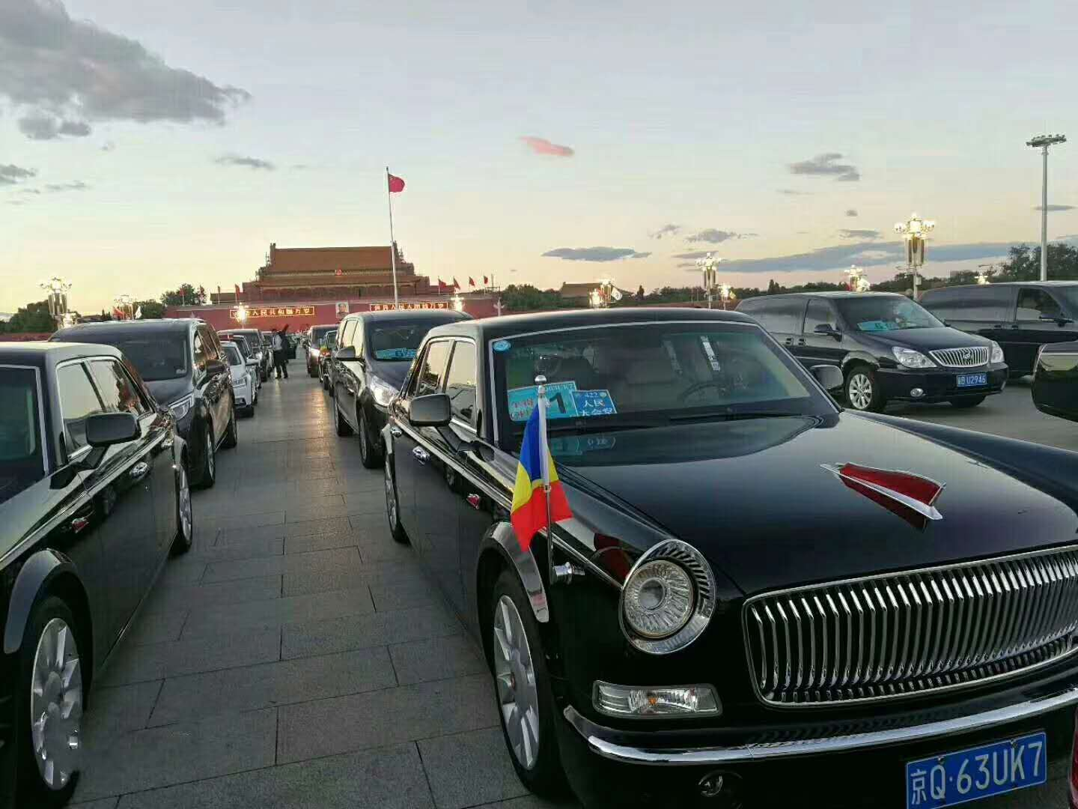
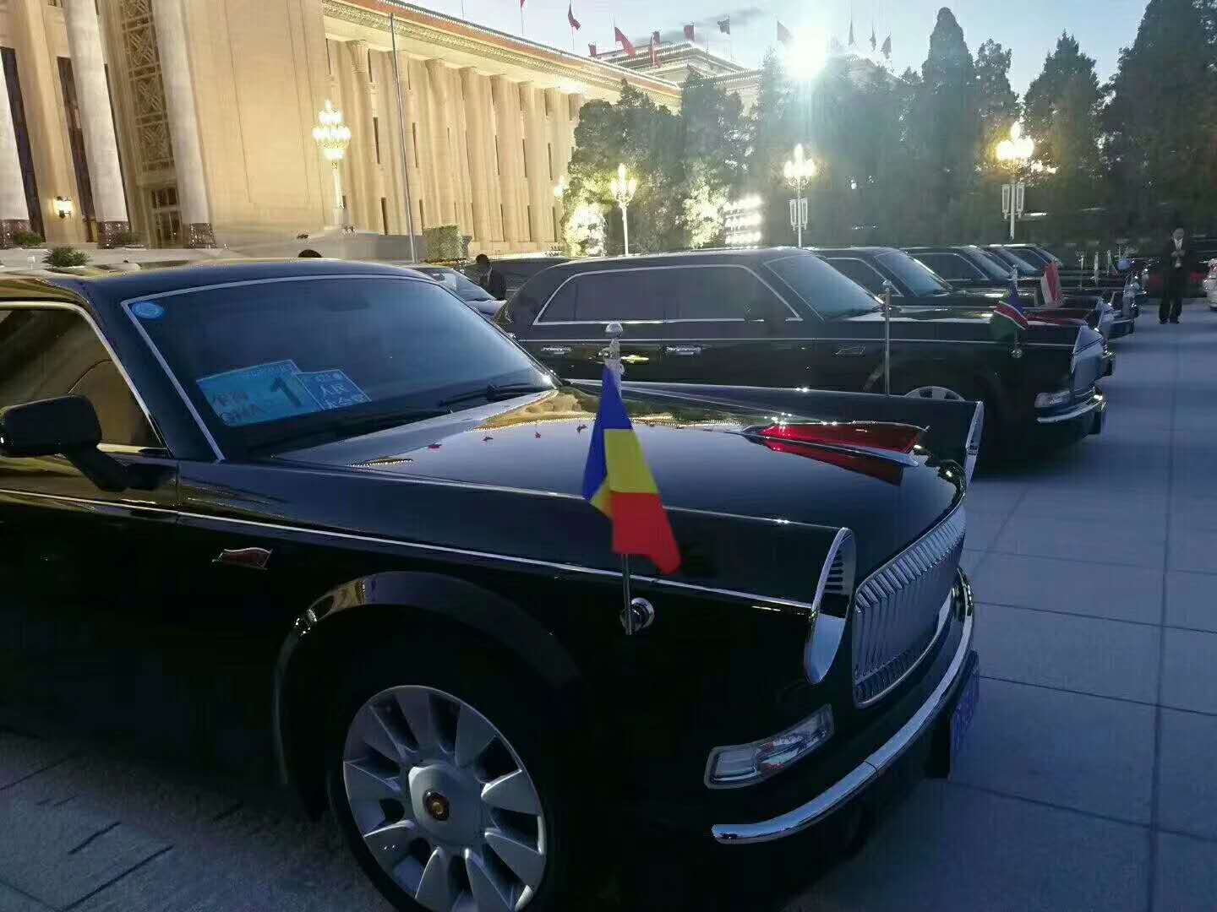
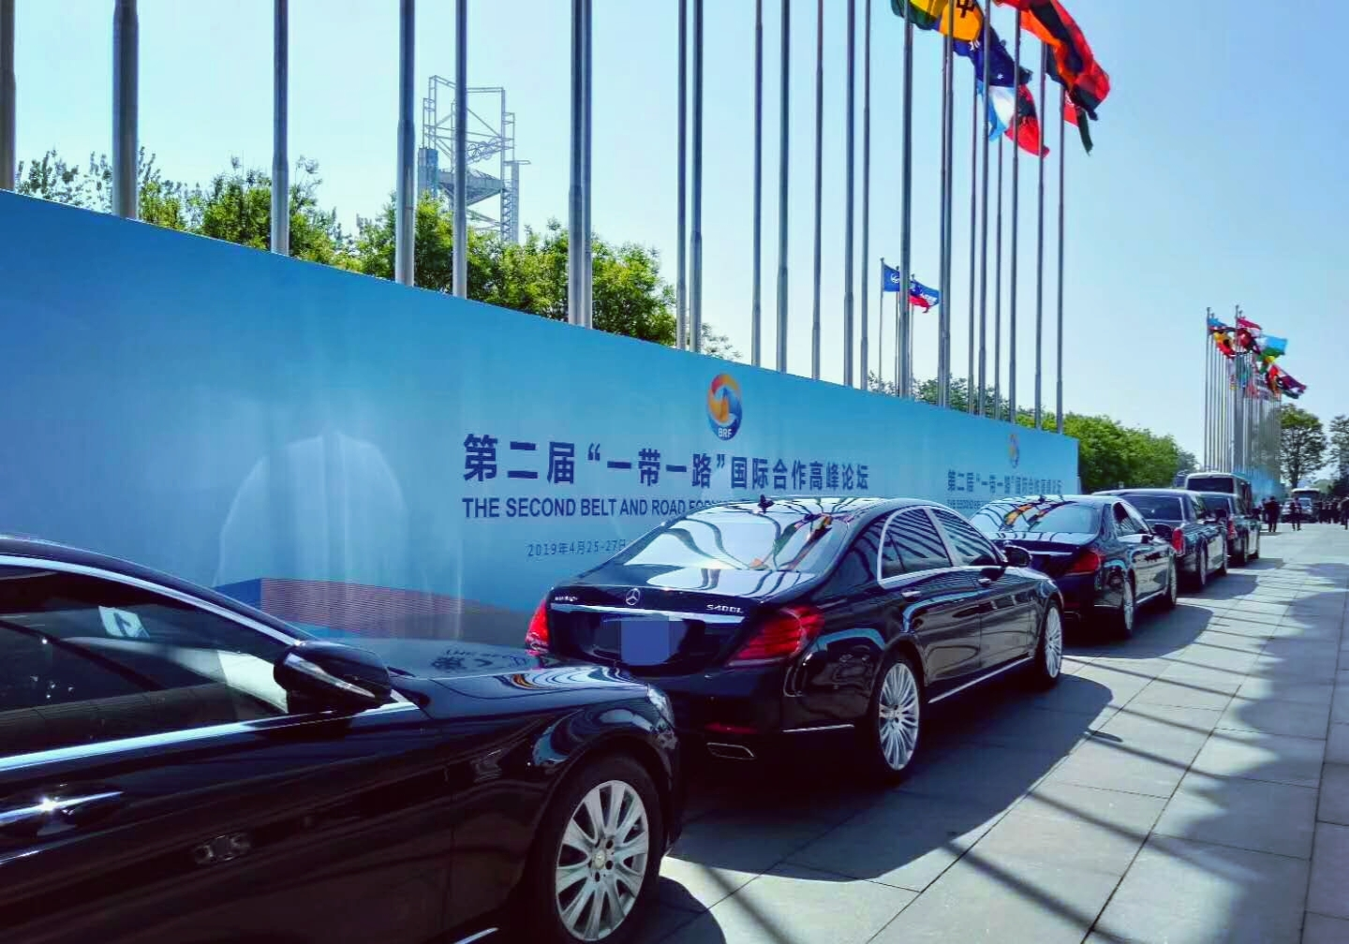
风采展示

Slide 10
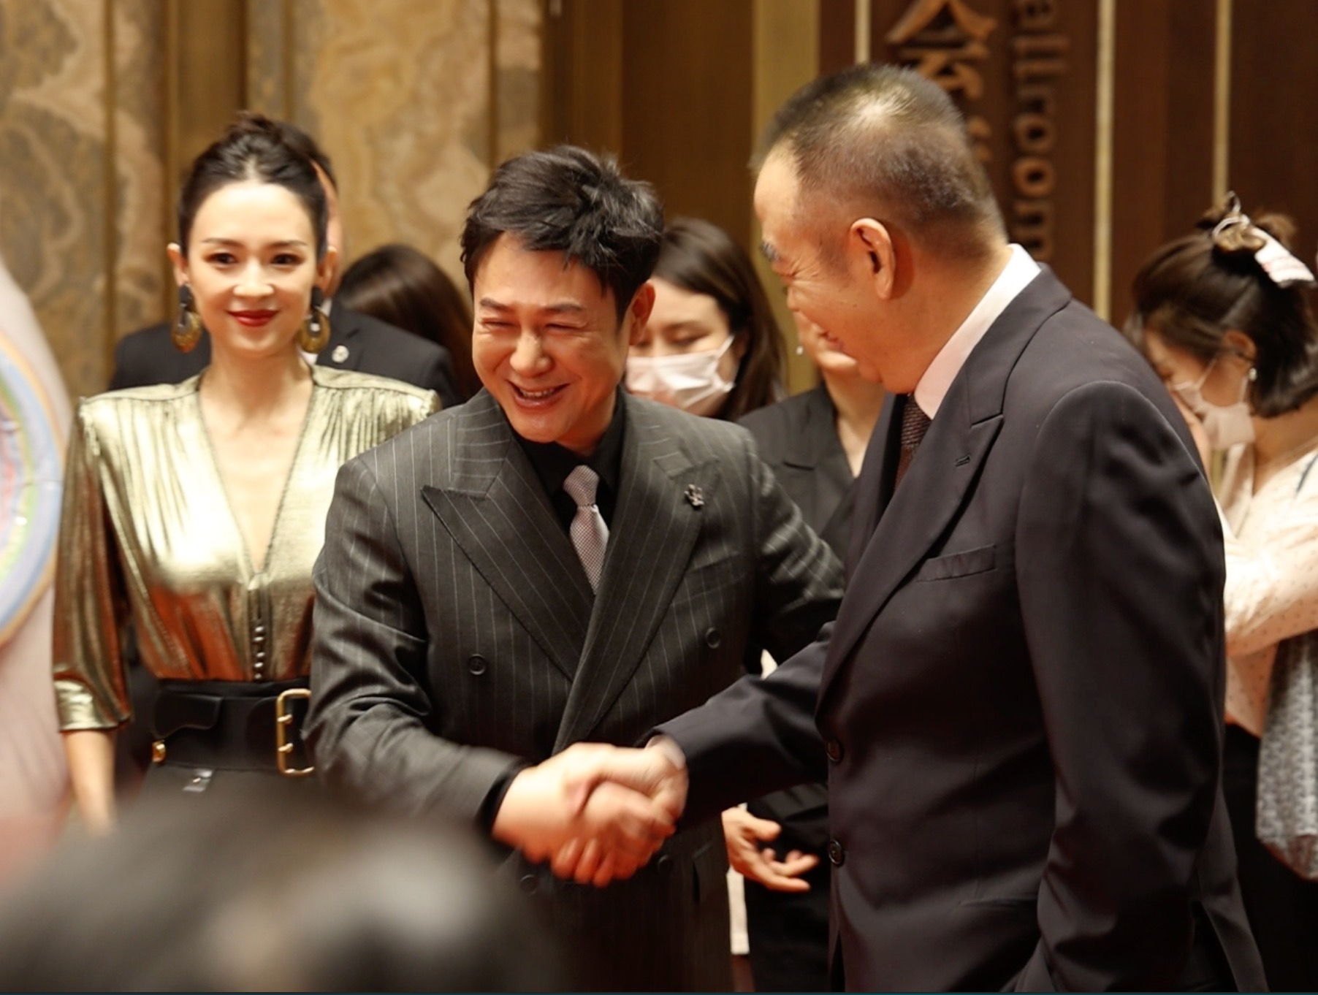
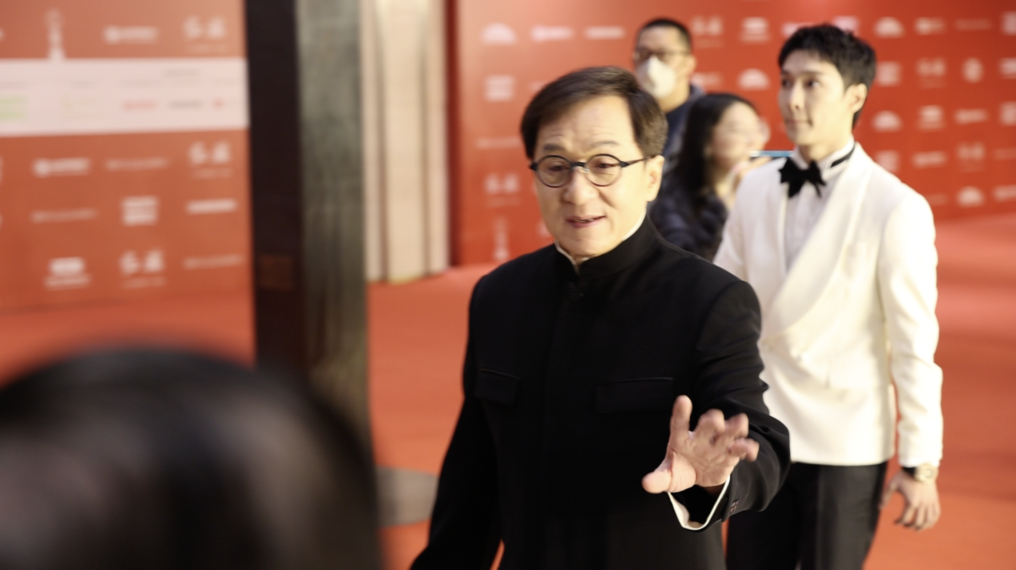
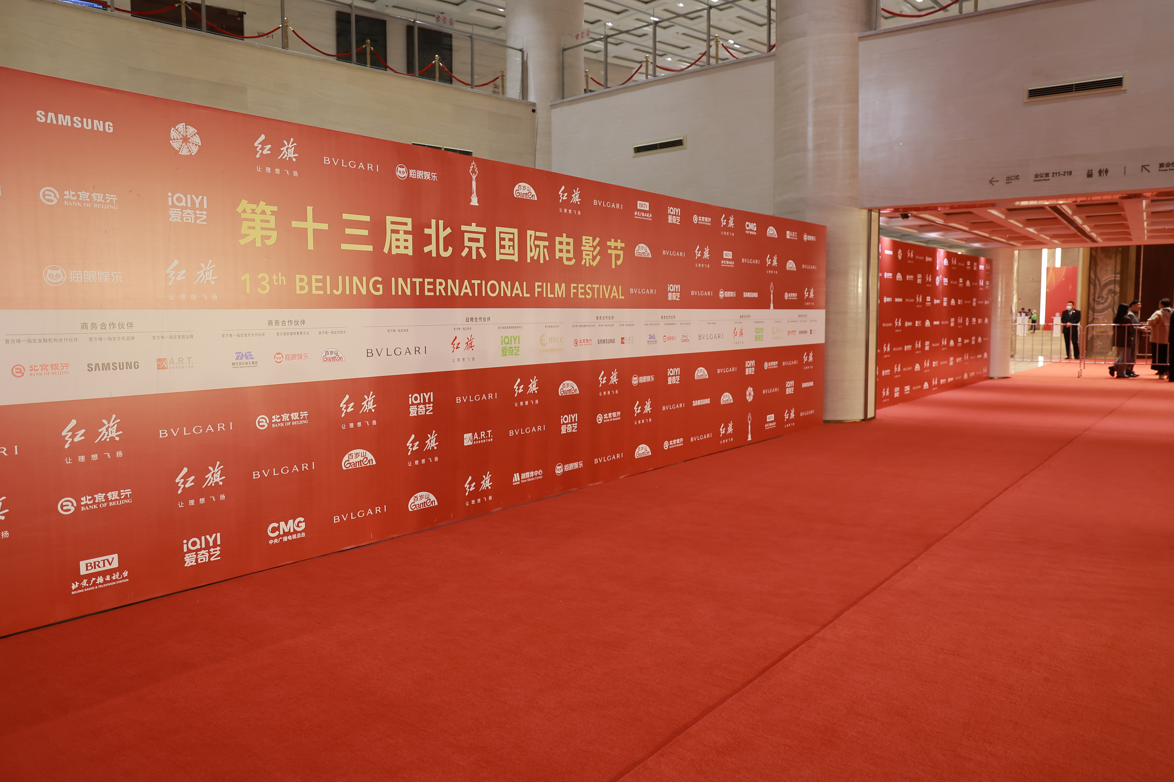
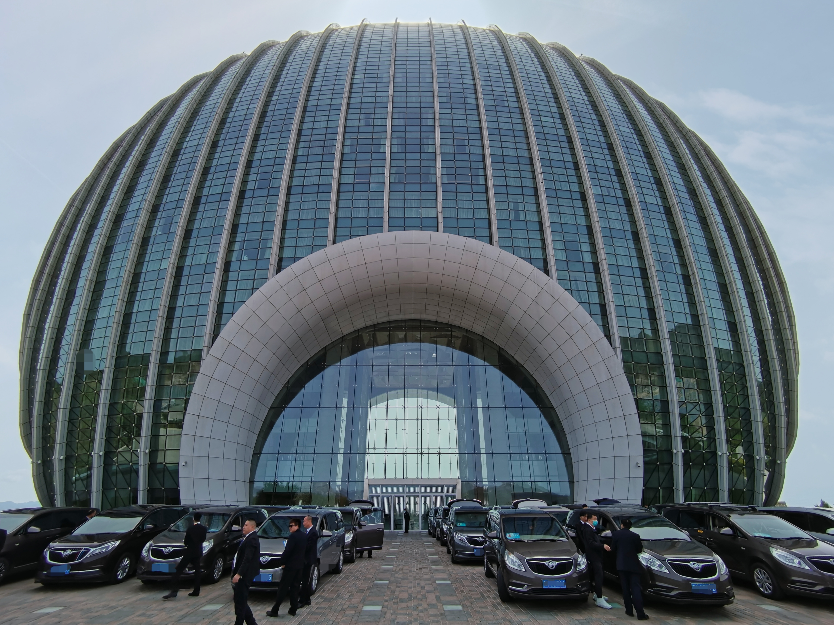
风采展示

Slide 11
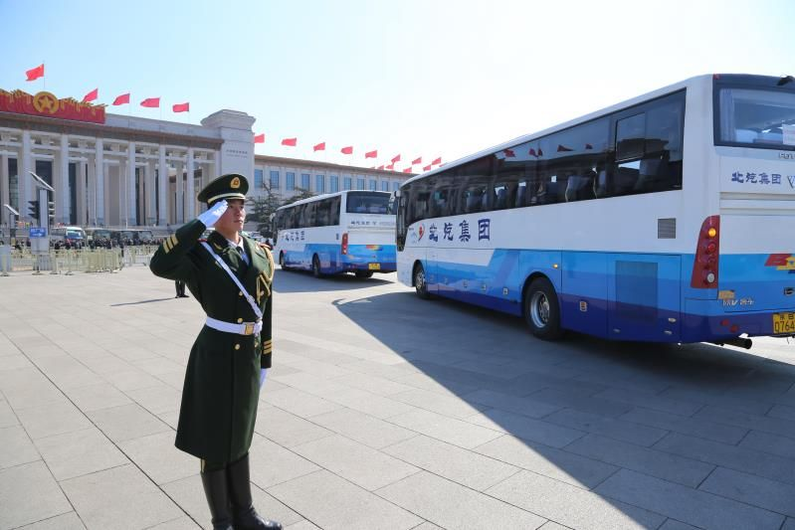
经典案例
1、每年的全国两会
2、建国70周年阅兵部队的接送
3、建党100周年用车保障
4、党的第十八大、十九大、二十大全国代表大会。
5、每年由习主席颁奖的国家科学技术奖励大会（习主席颁奖）
6、中国科学院、工程院院士大会
7、第一届、第二届“一带一路”国际合作高峰论坛
8、中非论坛
9、奔驰、宝马经销商大会及年会
10、国际智力联盟大师锦标赛
11、北京通讯展所有豪华VIP单独接送及大客车接送
12、每年的北京国际电影节
13、电视剧飞天奖、星光奖
14、全国抗议表彰大会
15、反法西斯胜利八十周年大阅兵

Slide 12
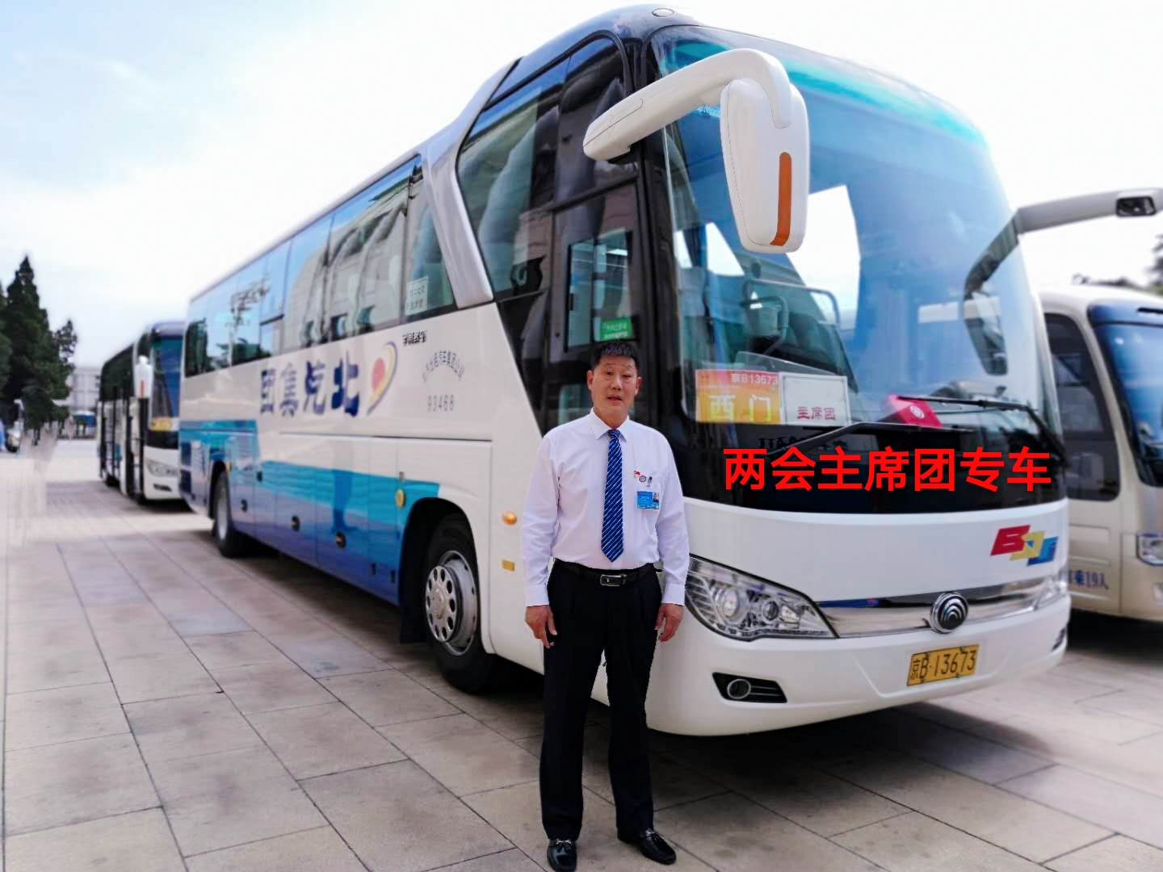
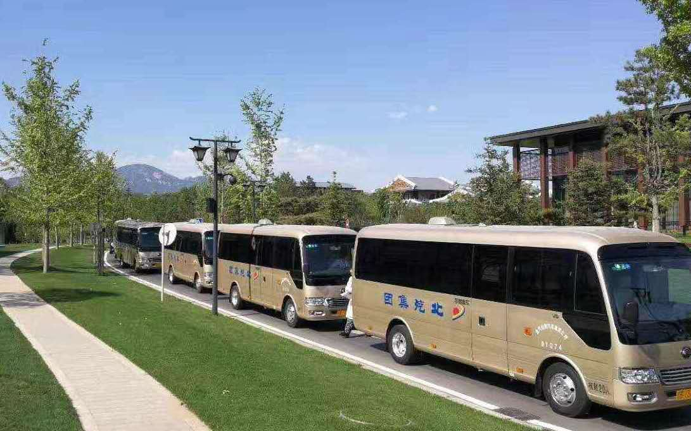
车型介绍
50座大客车
20座考斯特

Slide 13
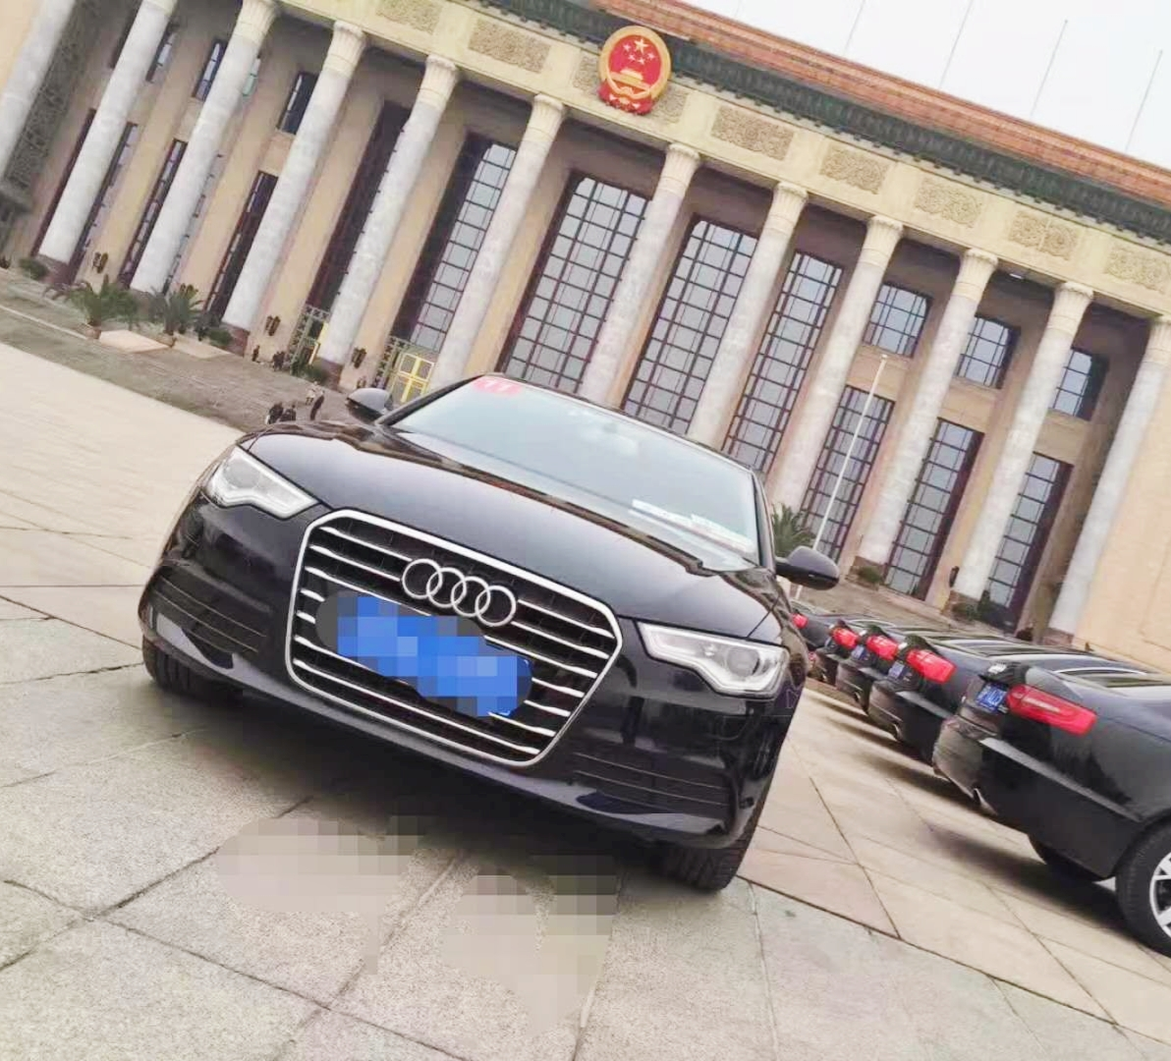
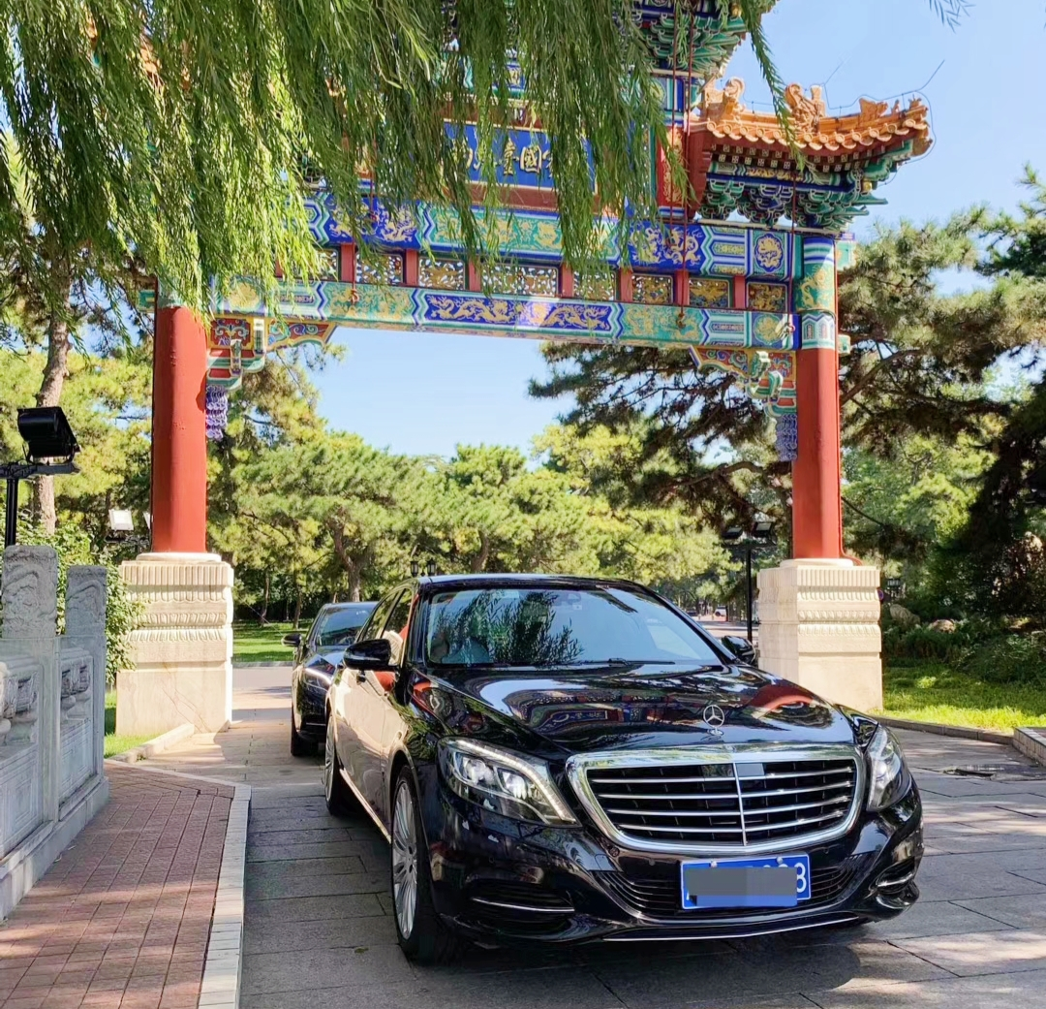
车型介绍
奥迪A6
奔驰S

Slide 14
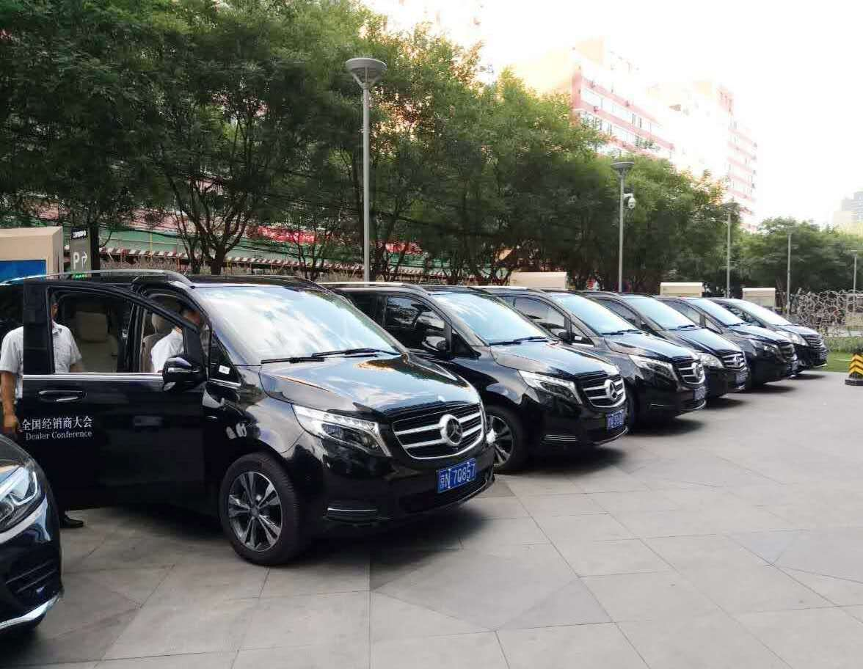
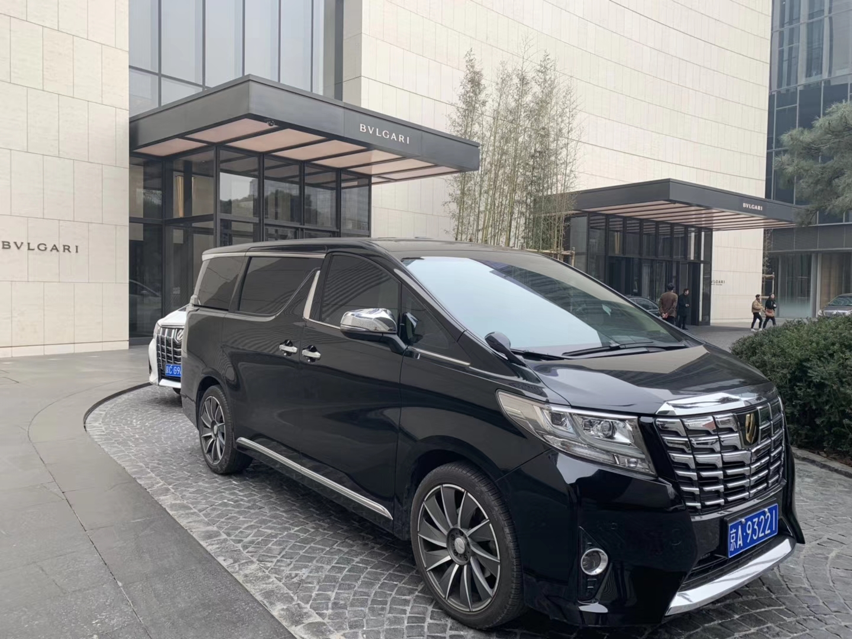
车型介绍
7座奔驰V260
7座丰田埃尔法

Slide 15
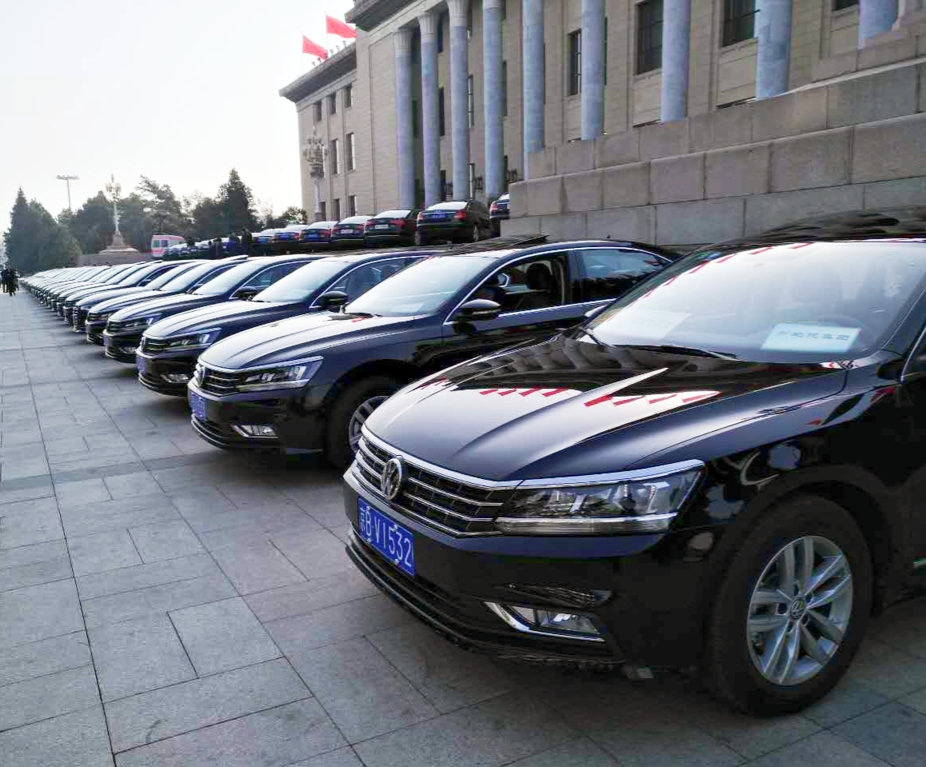
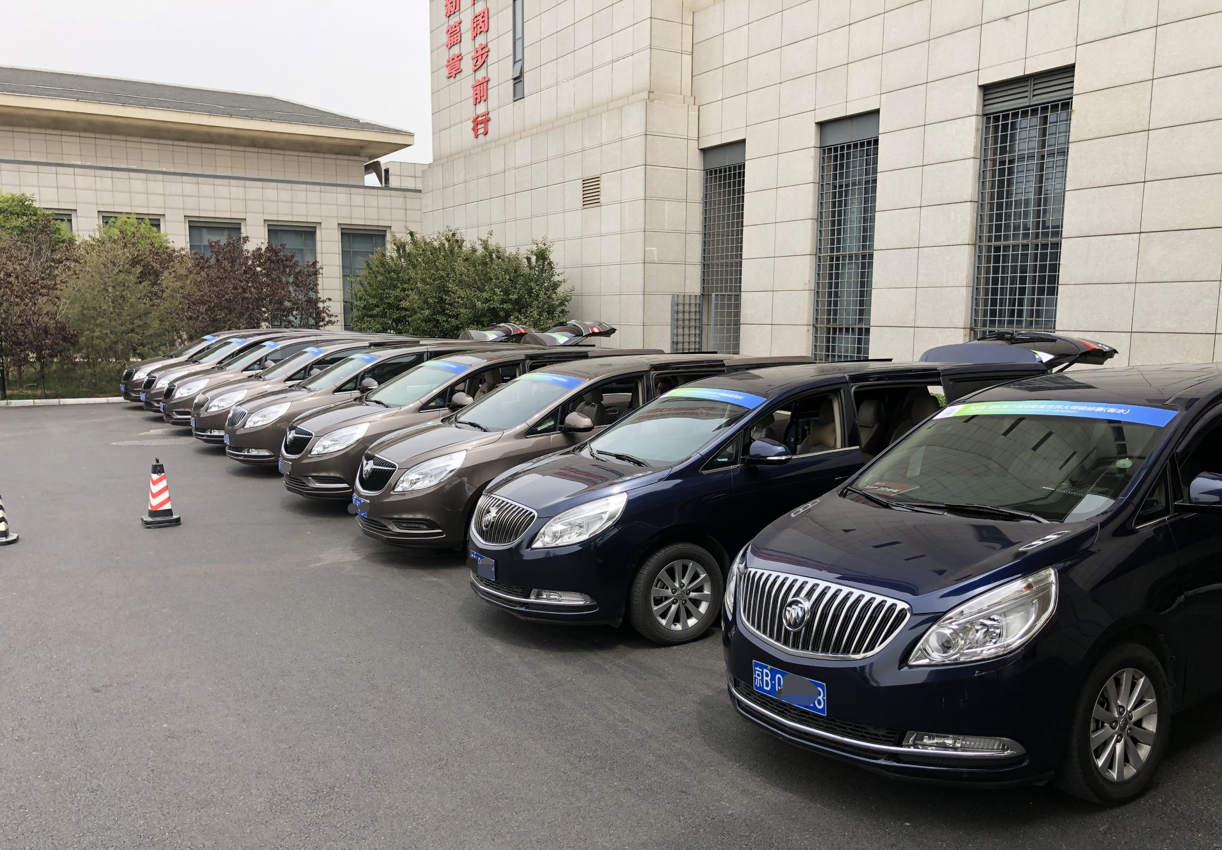
车型介绍
5座小车
7座别克商务

Slide 16

感谢观看

